Slide 1
BÀI 10
BIÊN ĐỘ, TẦN SỐ, ĐỘ TO VÀ ĐỘ CAO CỦA ÂM

Slide 2
I
BIÊN ĐỘ VÀ ĐỘ TO CỦA ÂM
II
TẦN SỐ VÀ ĐỘ CAO CỦA ÂM
BÀI 10: BIÊN ĐỘ, TẦN SỐ, ĐỘ TO VÀ ĐỘ CAO CỦA ÂM

Slide 3
I
BIÊN ĐỘ VÀ ĐỘ TO CỦA ÂM

Slide 4

I. BIÊN ĐỘ VÀ ĐỘ TO CỦA ÂM
1. Biên độ
Âm thanh được phát ra từ các vật dao động.
Khi một vật dao động, độ lệch lớn nhất của vật so với vị trí cân bằng của nó được gọi là biên độ của dao động.
Đơn vị đo biên độ là đơn vị đo độ dài (m, cm,...)
Biên độ

Slide 5
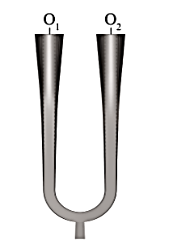
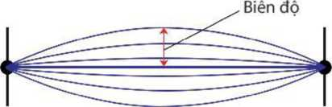
Ví dụ: Trên hình dưới, độ lệch lớn nhất ra khỏi vị trí cân bằng (O₁ hoặc O₂) của nhánh âm thoa là 0,1 mm
→ Nhánh âm thoa dao động với biên độ là 0,1 mm.
Biên độ của dao động là độ lệch lớn nhất của vật so với vị trí cân bằng

Slide 6
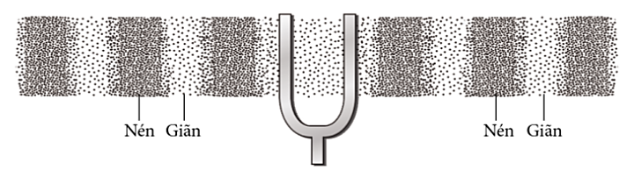
Như minh họa ở hình dưới, dao động của âm thoa tạo ra sóng âm truyền trong không khí. Nếu âm thoa dao động với biên độ lớn, các lớp không khí bị nén và giãn càng nhiều, sóng âm được tạo ra có biên độ càng lớn. Nếu âm thoa dao động với biên độ nhỏ, các lớp không khí bị nén và giãn càng ít, sóng âm được tạo ra có biên độ càng nhỏ.

Slide 7
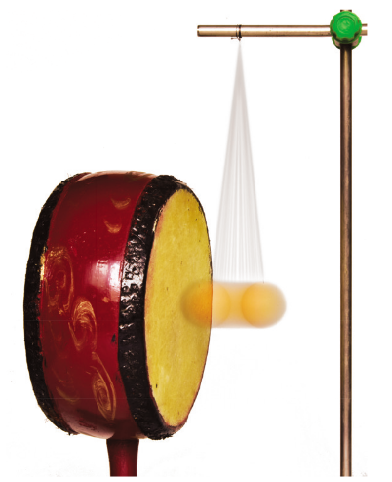
2. Độ to của âm
* Thí nghiệm: Treo một quả bóng nhẹ sao cho khi dây treo thẳng đứng thì quả bóng ở sát giữa mặt trống. Gõ vào mặt trống, quan sát dao động của quả bóng đồng thời lắng tai nghe tiếng trống.

Slide 8


Slide 9
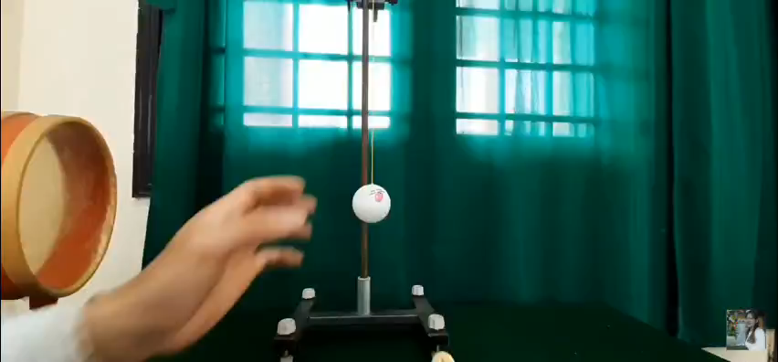
Video thí nghiệm về độ to của âm
Tiếng trống càng to thì quả bóng lệch càng nhiều, chứng tỏ biên độ dao động của mặt trống càng lớn.

Slide 10
2. Độ to của âm
- Khi sóng âm truyền đến tai ta với biên độ lớn
→ Ta nghe được âm to hơn.
- Khi sóng âm truyền đến tai ta với biên độ nhỏ
→ Ta nghe được âm nhỏ hơn.
Độ to của âm liên quan đến biên độ sóng âm truyền đến tai ta.
Độ to của âm được đo bằng đơn vị đêxiben, kí hiệu dB.

Slide 11
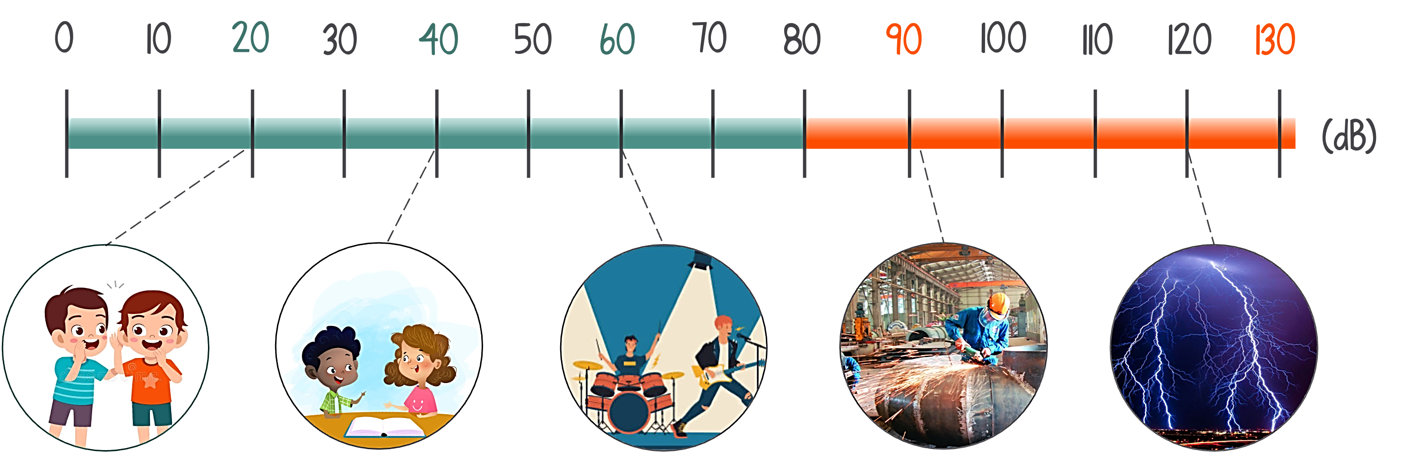
Âm thanh | Độ to (dB)
Tiếng lá rơi nhẹ | 10
Tiếng thì thầm | 20
Tiếng nói chuyện bình thường | 40
Tiếng nhạc to | 60
Tiếng ồn trong nhà máy | 90
Tiếng khoan đường | 110
Tiếng sét | 120
Ngưỡng đau (làm đau tai) | 130
Độ to của một số âm

Slide 12

?
1. Khi gảy mạnh dây đàn, tiếng đàn sẽ to hay nhỏ?
Khi gảy mạnh dây đàn, biên độ dao động của dây càng lớn → tiếng đàn sẽ to.

Slide 13

VẬN DỤNG
1. Đặt một ít mảnh vụn giấy hoặc xốp nhẹ lên mặt trống rồi dùng dùi trống đánh vào mặt trống. Các mảnh vụn này nảy lên cao hay thấp khi em đánh trống mạnh, nhẹ? Tiếng trống nghe to hay nhỏ khi các mảnh vụn nảy lên cao, thấp?
Khi đánh mạnh vào mặt trống, vụn giấy nảy lên cao, tiếng trống nghe to.
Khi đánh nhẹ vào mặt trống, vụn giấy nảy lên thấp, tiếng trống nghe nhỏ.

Slide 14
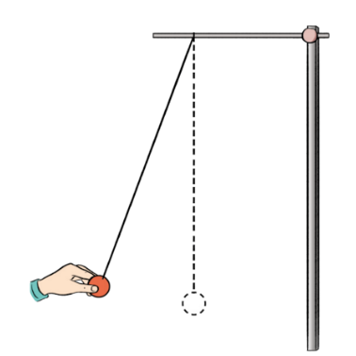
II. TẦN SỐ VÀ ĐỘ CAO CỦA ÂM
1. Tần số
Một quả cầu kim loại nhỏ được treo vào giá đỡ bằng một sợi dây mảnh, nhẹ tạo thành một con lắc. Kéo quả cầu khỏi vị trí cân bằng một đoạn rồi buông tay, quả cầu sẽ dao động xung quanh vị trí cân bằng.

Slide 15
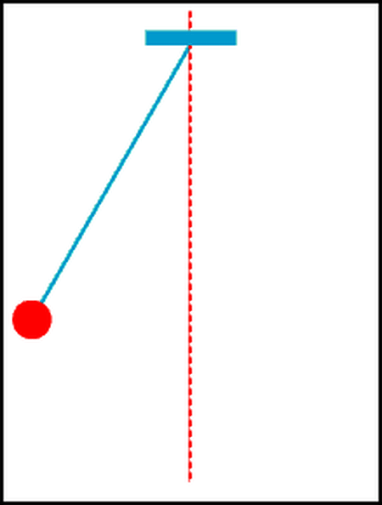
- Khi quả cầu đi từ vị trí có độ lệch lớn nhất (so với vị trí cân bằng) ở bên này sang bên kia rồi trở lại vị trí có độ lệch lớn nhất ở bên này, ta nói rằng con lắc thực hiện được một dao động.
- Số dao động trong một giây càng lớn, con lắc dao động càng nhanh.
TẦN SỐ

Slide 16
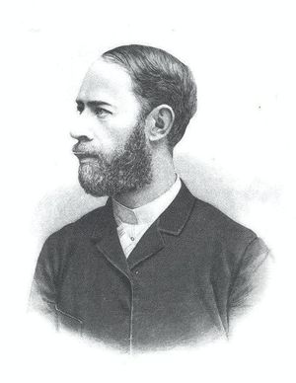
1. Tần số
Số dao động trong một giây được gọi là tần số.
Đơn vị đo tần số là héc, kí hiệu là Hz.
Đối với sóng âm, tần số dao động của nguồn âm cũng là tần số sóng âm.
Heinrich Hertz (1857 – 1894)
Tên của ông được dùng đặt tên cho đơn vị đo tần số Hertz (Hz).

Slide 17

2. (Sgk/59). Trái tim của một người đập 72 lần trong một phút. Trái tim của người này đập với tần số bao nhiêu?
?
Giải
Đổi: 1 phút = 60 giây
Trái tim của người này đập với tần số là:
72 : 60 = 1,2 (Hz)

Slide 18
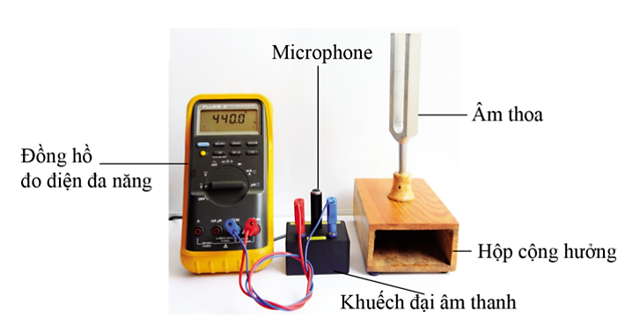
Ta có thể xác định tần số của âm thoa bằng cách sau:
Nối đồng hồ đo điện đa năng với bộ khuếch đại âm thanh, gõ vào âm thoa.
Sóng âm do âm thoa phát ra được thu bằng bộ thu âm (microphone).
Tần số của sóng âm này sẽ hiển thị trên đồng hồ đo điện đa năng khi đặt ở chế độ đo tần số.

Slide 19
Luyện tập 1/Sgk/60. Sử dụng các dụng cụ của trường em như ở hình dưới để kiểm tra tần số của âm thoa. So sánh giá trị hiển thị ở đồng hồ đo điện đa năng với giá trị tần số ghi trên âm thoa.
Giá trị hiển thị ở đồng hồ đo điện đa năng bằng giá trị tần số ghi trên âm thoa.

Slide 20
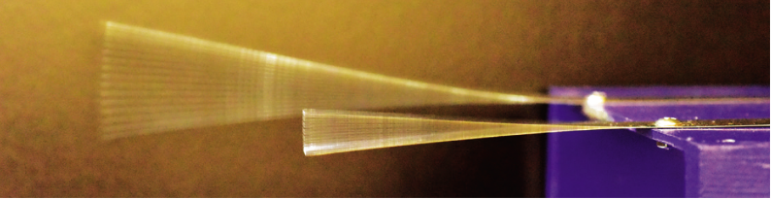
II. TẦN SỐ VÀ ĐỘ CAO CỦA ÂM
2. Độ cao của âm
* Thí nghiệm: Cho hai thước thép đàn hồi có chiều dài khác nhau. Cố định một đầu của mỗi thước trên mặt một hộp gỗ. Lần lượt bật nhẹ đầu tự do để thước dao động. Quan sát dao động và lắng nghe âm phát ra.
Hai thước đang dao động

Slide 21
C1. Phần tự do của thước nào dao động nhanh hơn?
Phần tự do của đầu thước ngắn dao động nhanh hơn.
C2. So sánh xem thước nào phát ra âm trầm hơn, thước nào phát ra âm bổng hơn?
Âm phát ra từ thước ngắn bổng hơn âm phát ra từ thước dài.

Slide 22
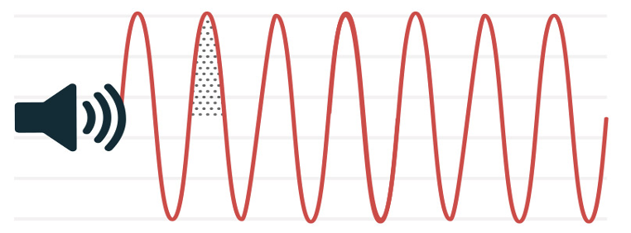
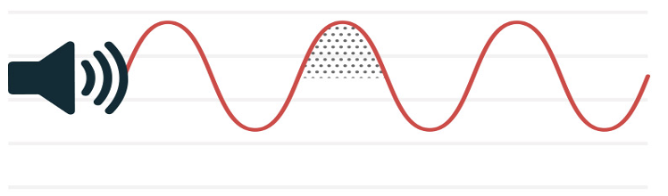
2. Độ cao của âm
Kết quả thí nghiệm cho biết, khi thước rung càng nhanh, tần số dao động của thước càng lớn, âm phát ra càng cao (càng bổng).
Độ cao của âm mà một vật dao động tạo ra liên quan đến tần số. Tần số lớn hơn sẽ cho âm cao (bổng) hơn. Tần số nhỏ hơn sẽ cho âm thấp (trầm) hơn.
Âm cao - Tần số lớn
Âm thấp - Tần số nhỏ

Slide 23

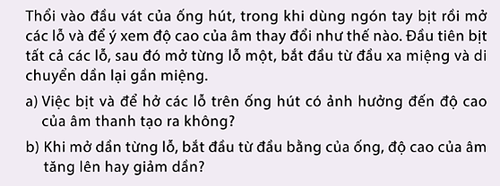
VẬN DỤNG
2. Dùng kéo cắt phẳng một đầu của ống hút có một đầu vát, cẩn thận khoét các lỗ nhỏ trên đầu ống hút (hình 10.5).

Slide 24
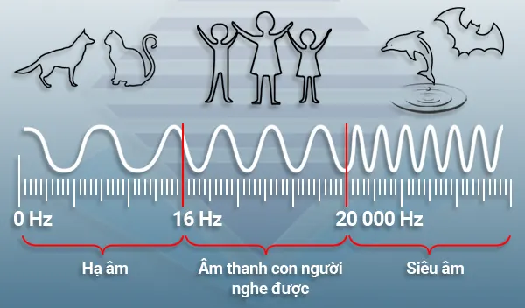
MỞ RỘNG
Thông thường, người có thể nghe được âm có tần số trong khoảng từ 20 Hz đến 20 000 Hz.
Những âm có tần số dưới 20 Hz được gọi là hạ âm. Những âm có tần số lớn hơn 20 000 Hz được gọi là siêu âm.

Slide 25




MỞ RỘNG
Một số con vật có thể nghe được hạ âm (chim bồ câu, tê giác Sumatra,...) và siêu âm (dơi, cá voi,...).

Slide 26
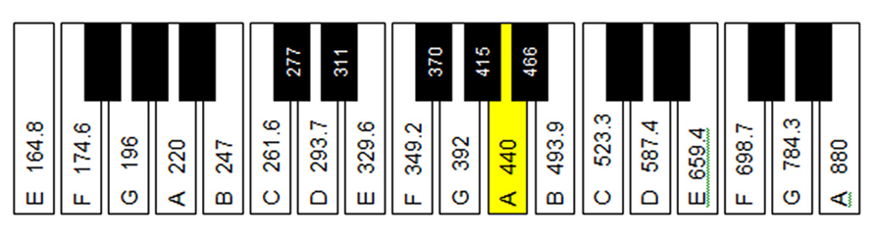
MỞ RỘNG
Ta biết rằng, âm Đồ nghe trầm hơn âm Đố. Hay trên phím đàn piano, độ cao của các âm tăng dần từ Đồ, Rê, Mi, Pha, Son, La, Si, Đố,...
Tần số của các âm phát ra khi ta nhấn vào phím đàn.

Slide 27




MỞ RỘNG
Giọng nữ cao (bổng)
Ca sĩ MIN
Nhóm nhạc BlackPink
Giọng nam thấp (trầm)
Ca sĩ Đức Phúc
Nhóm nhạc BTS

Slide 28
MỞ RỘNG
Một con lắc như hình thực hiện một dao động trong 2s. Tại sao ta không nghe được âm thanh mà con lắc này phát ra khi dao động?
Ta không nghe được âm thanh mà con lắc này phát ra khi dao động vì tần số dao động của con lắc là hạ âm.

Slide 29

GHI NHỚ
Biên độ là độ lệch lớn nhất của vật dao động so với vị trí cân bằng của nó.
Biên độ dao động của vật phát ra âm càng lớn, âm càng to.
Tần số là số dao động trong một giây.
Tần số của dao động càng lớn, âm càng cao (càng bổng).
Tần số của dao động càng nhỏ, âm càng thấp (càng trầm).

Slide 30
CỦNG CỐ
1. Vật nào sau đây dao động với tần số lớn nhất?
?
Trong một phút, con lắc thực hiện được 3000 dao động.
Trong 20 giây, dây chun thực hiện được 1200 dao động.
A
B
C
D
Trong một giây, dây đàn thực hiện được 200 dao động.
Trong 5 giây, mặt trống thực hiện được 500 dao động.

Slide 31

CỦNG CỐ
2. Ngưỡng độ to của âm làm đau tai là:
?
110 dB.
130 dB.
A
B
C
D
100 dB.
120 dB.

Slide 32
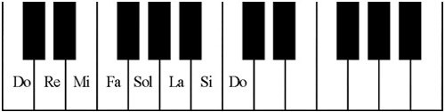
CỦNG CỐ
3. Trên cùng một quãng tám, tần số dao động của âm nào sau đây lớn nhất:
?
Fa.
La.
A
B
C
D
Mi.
Sol.

Slide 33
CỦNG CỐ
4. Một con lắc dao động 80 lần trong vòng 2 s. Tần số dao động của con lắc là:
?
110 Hz.
130 Hz.
A
B
C
D
160 Hz.
40 Hz.

Slide 34
CỦNG CỐ
5. Chỉ ra kết luận đúng trong các câu sau:
?
Âm phát ra càng cao khi tần số dao động càng lớn.
Âm phát ra càng thấp khi tần số dao động càng nhanh.
A
B
C
D
Âm phát ra càng bổng khi tần số dao động càng chậm.
Âm phát ra càng trầm khi tần số dao động càng cao.

Slide 35
CỦNG CỐ
6. Một vật dao động với tần số 8 Hz. Hỏi trong 1 phút vật thực hiện bao nhiêu dao động?
?
8 dao động.
60 dao động.
A
B
C
D
7,5 dao động.
480 dao động.

Slide 36
CỦNG CỐ
7. Trong 20 giây, một lá thép thực hiện được 5000 dao động. Tần số dao động của lá thép có giá trị là:
?
250 Hz.
10 000 Hz.
A
B
C
D
20 Hz.
5000 Hz

Slide 37
CỦNG CỐ
8. Yếu tố nào quyết định độ to của âm?
?
Tần số và biên độ dao động âm.
Tất cả các yếu tố trên.
A
B
C
D
Biên độ dao động âm.
Biên độ và thời gian dao động âm.

Slide 38
CỦNG CỐ
9. Phát biểu nào sau đây là đúng:
?
Đơn vị đo độ to của âm là đêxiben.
Tất cả đều đúng.
A
B
C
D
Biên độ dao động càng lớn, âm phát ra càng to.
Dao động càng yếu, âm phát ra càng nhỏ.

Slide 39
CỦNG CỐ
10. Chọn phát biểu sai:
?
Những âm có tần số dưới 20 Hz gọi là hạ âm.
Độ to của âm được đo bằng đơn vị dB.
A
B
C
D
Những âm có tần số dưới 20 dB gọi là hạ âm.
Những âm có độ to trên 130 dB gây đau nhức tai.

Slide 40

TẠM BIỆT CÁC EM !

